Slide 1


Desafios da Gestão de Pessoas no Setor Público
Msc. Diogo Ribeiro da Fonseca

Slide 2
Implementação e Inovação em Práticas de GP
Expectativa
A
B

Slide 3

Implementação e Inovação em Práticas de GP
Realidade
A
B

Slide 4

Pressupostos e Desafios
Pressupostos de Teóricos e Formuladores:
Universalidade das soluções e práticas de GP.
Processo estruturado, formal e linear.
Maturidade e estabilidade gerencial.
Autonomia das unidades de GP.
Desafios de Implementadores:
Conhecer, adaptar, implementar, difundir e manter um Sistema de Políticas e Práticas GP que sejam efetivas, coerentes e alinhadas aos Contextos Organizacional e Normativo do Setor Público.

Slide 5
Fatores Contextuais para a GP no Setor Público
Institucionais
Organizacionais
Setoriais
As organizações públicas possuem diversos fatores em seus ambientes externos e internos que afetam a capacidade dos setores de gestão de pessoas de formular e implementar políticas e práticas de pessoal.

Slide 6
Autores | Lócus | Síntese dos resultados
Araújo (2019) | 6 organizações do Executivo Federal | 20 fatores intervenientes
Araújo (2018) | 5 organizações do Executivo Federal | 22 dificuldades
Castro (2018) | 6 organizações do Executivo Federal | 21 fatores interferentes
Côrtes e Meneses (2016; 2019) | 2 organizações do Legislativo Federal | 21 aspectos interferentes
Manrique, Côrtes e Meneses (2016) | 4 organizações do Judiciário Federal | 12 condicionantes contextuais
Souza (2015) | 5 organizações do Executivo Federal | 20 dificuldades
Fonseca (2013) | 16 organizações do Executivo Federal | 20 fatores intervenientes
Camões e Meneses (2013; 2016) | 4 organizações do Executivo Federal | 14 fatores intervenientes
Fonseca e Meneses (2011; 2016) | 10 organizações do Executivo Federal | 19 fatores contextuais

Slide 7
FATORES SETORIAIS
Ambiente
FATORES INSTITUCIONAIS
Relações com stakeholders
Possibilidade de o cenário político-econômico e cultural do ambiente favorecer o uso racional e justo dos recursos humanos intentado pelas políticas e processos de gestão de pessoas.
Órgão Central
Órgãos de Controle
Legislação e normas externas
GP: Centralização e Fragmentação
Orçamento – Anualidade
Mecanismos de Contratações

Slide 8
FATORES SETORIAIS
Contexto Político Organizacional
Cultura Organizacional
FATORES ORGANIZACIONAIS
Estrutura Organizacional
Possibilidade de a configuração política, estratégica, estrutural e cultural da organização favorecer o uso racional e justo dos recursos humanos intentado pelas políticas e processos de gestão de pessoas.
Normas internas
Quadro de Servidores
Estratégia Organizacional

Slide 9
FATORES SETORIAIS
Sistema e Estratégia de GP
Inserção Estratégica da GP
FATORES SETORIAIS
Estrutura da Unidade
Capacidade de a unidade de gestão de pessoas responder às demandas oriundas da alta gestão, do corpo gestor e dos trabalhadores.
Equipe
Autonomia
Reputação
Recursos financeiros e tecnológicos

Slide 10
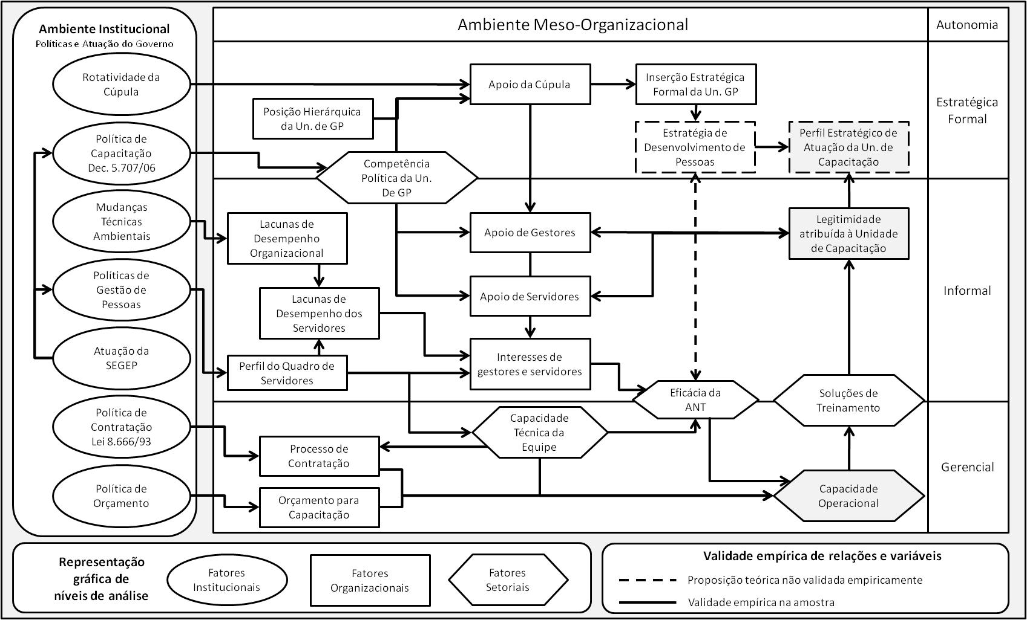
Dimensão
Estratégia Formal de GP
Perfil Estratégico
de GP
Legitimidade atribuída à GP
Cultural Estrutural
Atuação de Stakeholders
Políticas de GP
Práticas de GP
Política de Contratação
Política de Orçamento
(Fonseca, 2013)

Slide 11

DIOGO RIBEIRO DA FONSECA
diogorfonseca@gmail.com
Podcast: Pessoas & Organizações

